Slide 1
ROKIŠKIO RAJONO SAVIVALDYBĖS 2022 METŲ
KONSOLIDUOTŲ ATASKAITŲ RINKINIO

Slide 2

Pajamos

Slide 3

BIUDŽETO PAJAMŲ PLANO ĮVYKDYMAS
(įskaitant metų pradžios likutį ir skolintas lėšas)
Patvirtintas
planas
43,78 mln.eur
Patikslintas
metų eigoje
7,56 mln.eur
Planas metų pabaigai
51,34 mln.eur
Gauta pajamų 52,87 mln.eur
Gauta 1,53 mln.eur daugiau
planas įvykdytas 103 proc.

Slide 4


Slide 5
Biudžeto pajamų plano įvykdymas, struktūra, pokytis
(sumos-tūkst.eur)

Slide 6
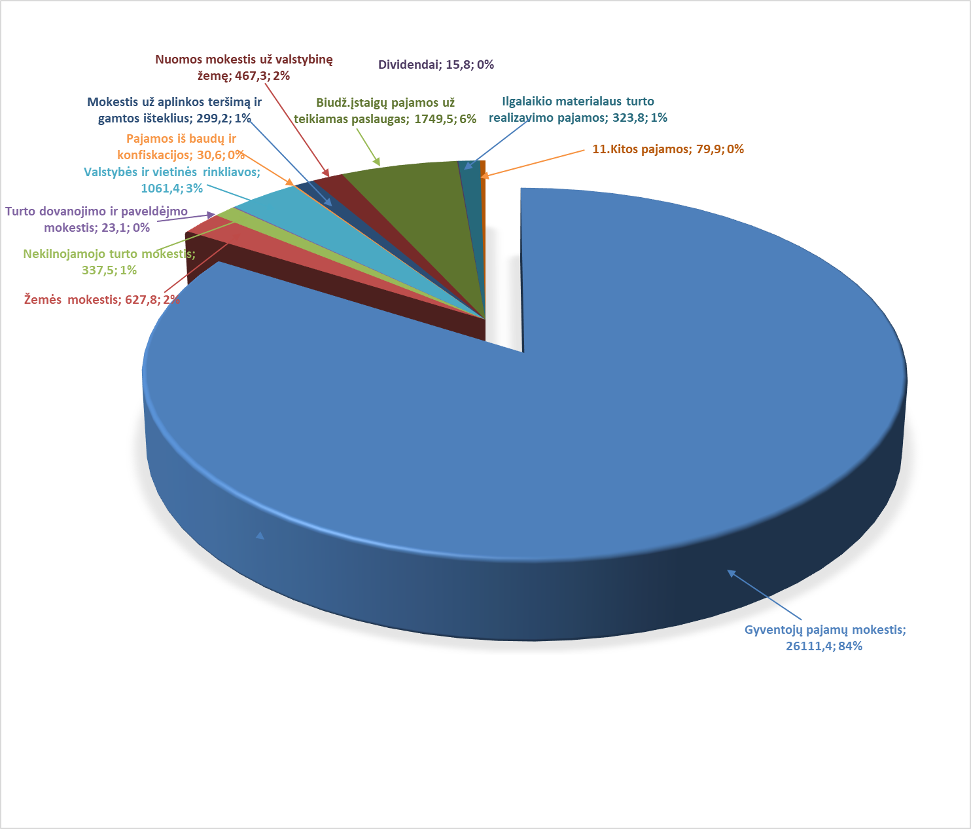

2022 METŲ PAJAMŲ STRUKTŪRA

Slide 7
GYVENTOJŲ PAJAMŲ MOKESTIS
GPM dalis (procentais), tenkanti savivaldybių biudžetams- 48,12 proc.
2022 m. gauta GPM iš veiklų pagal verslo liudijimą- 32,3 tūkst. eurų.2021m.- gauta18,0 tūkst.eurų.
2022m. gauta 4,4 mln. eurų arba 21,2 proc. daugiau nei 2021m.

Slide 8
NEKILNOJAMOJO TURTO MOKESTIS
gauta 14,5 tūkst.eurų arba 4,6 proc.daugiau nei 2021 m.
62,4 proc. mokesčio mokėtojai- kitų savivaldybių FA ir JA. Vilnius, Mažeikiai, Panevėžys
•sumokėta - 204,5 tūkst. eurų.
38,5proc. mokesčio mokėtojai-Rokiškio raj. savivaldybės FA ir JA.
•sumokėta - 130,1 tūkst. eurų.
mokesčio nepriemoka 2023-01-01
5,2 tūkst. eurų.

Slide 9
ŽEMĖS MOKESTIS
2022m. gauta 14,7 tūkst. eurų arba 2,3 proc. mažiau
nei 2021m.
75,2 proc. mokesčio sumoka Rokiškio rajono
savivaldybės FA ir JA.
Sumoka 473 tūkst. eurų.
24,8 proc. mokesčio sumoka kitų savivaldybių FA ir JA, turintys žemės nuosavybę Rokiškio rajono savivaldybėje.
Sumoka 159,3 tūkst. eurų.
mokesčio nepriemoka 2023-01-01 - 62,5 tūkst.
eurų.

Slide 10
DOTACIJOS
Europos sąjungos finansinės paramos lėšos- 655,9 tūkst.eurų
Dotacijos iš kitų valdžios sektoriaus subjektų -20521,3 tūkst.eurų
Tikslinės paskirties dotacijos skirtos:
-23 valstybės deleguotoms funkcijoms vykdyti;
-37 kitai tikslinei paskirčiai
Skyrė 15 valstybės institucijų
Planas 21412,1 tūkst. eurų
Įvykdyta 21177,2 tūkst.eurų arba 98,9 procento
Negauta 234,9 tūkst. eurų

Slide 11
Išlaidos

Slide 12
2022 metų biudžeto išlaidų planas- 51,3 mln. eurų
Įvykdyta – 50,5 mln.eurų
Įvykdymas -98,3 proc.
Asignavimų valdytojai nepanaudojo 0,88 mln. eurų planuotų asignavimų
NEPANAUDOTI ASIGNAVIMAI
495,6 tūkst.eurų biudžetinės įstaigų pajamos specialiosios programos lėšos (pajamos už teikiamas paslaugas;
234,0 tūkst. eurų- aplinkos apsaugos rėmimo specialioji programa;
158,2 tūkst.eurų- valstybės biudžeto tikslinės paskirties lėšos

Slide 13

PANAUDOTI ASIGNAVIMAI PROGRAMOMS 2021-2022 M.

Slide 14
Biudžeto išlaidų pagal programas plano įvykdymas, struktūra, pokytis sumos- tūkst.eur. (sumos- tūkst.eur)
Programa | 2021 m. įvykdymas tūkst.eur | 2022 metų vykdymas |  |  |  | Struktūra , proc. |  | Pokytis 2022 m. lyginant su 2021 m.
 |  | Planas | Įvykdyta | Nukrypimai+,-
 |  |  |  | suma | proc. | 2021 m. | 2022 m. | suma,+ - | proc., + -
1. Savivaldybės funkcijų įgyvendinimas ir valdymas | 6707,6 | 6870,1 | 6712,8 | -157,3 | 97,7 | 16,1 | 13,3 | 5,2 | 0,1
Ugdymo kokybės ir mokymosi aplinkos užtikrinimas | 16463,1 | 18769,5 | 18580,1 | -189,4 | 99,0 | 39,5 | 36,8 | 2117 | 12,9
3. Kultūros, sporto bendruomenės ir vaikų ir jaunimo gyvenimo aktyvinimo programa | 3229,7 | 3945,5 | 3862,5 | -83,1 | 97,9 | 7,7 | 7,7 | 632,8 | 19,5
4. Socialinės paramos ir sveikatos apsaugos paslaugų kokybės gerinimas | 6792,3 | 10185,2 | 9952,4 | -232,8 | 97,7 | 18,5 | 19,7 | 2260,1 | 29,4
5. Rajono infrastruktūros objektų priežiūra, plėtra ir modernizavimas | 4965,9 | 8380,4 | 8264,2 | -116,2 | 98,6 | 11,9 | 16,4 | 3298,3 | 66,4
6. Kaimo plėtros, aplinkos apsaugos ir verslo skatinimas | 2612,4 | 3194,1 | 3086,9 | -107,2 | 96,6 | 6,3 | 6,1 | 474,5 | 18,2
IŠ VISO: | 41671,0 | 51344,9 | 50458,9 | -886,0 | 98,3 | 100,0 | 100,0 | 8787,9 | 21,1

Slide 16

2022 metų išlaidų plano įvykdymas, struktūra ir pokytis pagal ekonominės klasifikacijos straipsnius (sumos-tūkst.eur)

Slide 17
Mokėtinų sumų likutis 2022-01-01 sudarė 10787 tūkst.eur;
Metų pokytis + 817,1tūkst.eurų; + 8,2 proc.
Išlaidos –1389,9 tūkst.eurų ir materialiojo ir nematerialiojo turto įsigijimo išlaidos-77,1. Iš viso 1467 tūkst.eurų.
Metų pokytis + 856,3 tūkst.eurų; 2,2 karto
Išlaidų dalis (proc.) mokėtinų sumų struktūroje -14,6 proc.
Padidėjimą lėmė:
-ženkliai išaugusios kainos už energetinius išteklius ir prekes ir paslaugas – 159,9 tūkst.eurų,
-socialinių išmokų ir kompensacijų gavėjų skaičius ir išmokamos sumos- 541,6tūkst. eurų.
Paskolos -9320 tūkst.eurų;
Metų pokytis :
-39,2 tūkst.eurų;
-2,6 proc.
Paskolų dalis (proc.) mokėtinų sumų struktūroje -86,4 proc.

Slide 18

KONSOLIDUOTŲJŲ FINANSINIŲ
ATASKAITŲ RINKINYS

Slide 19
Rokiškio rajono savivaldybės 2022 m. gruodžio 31 d. pasibaigusių metų konsoliduotųjų finansinių ataskaitų rinkinį sudaro:
1) finansinės būklės ataskaita;
2) veiklos rezultatų ataskaita;
3) pinigų srautų ataskaita;
4) grynojo turto pokyčio ataskaita;
5) aiškinamasis raštas.

Slide 20

2022 metų konsoliduotųjų finansinių ataskaitų rinkinį sudaro
35 viešojo sektoriaus subjektų finansinių ataskaitų rinkiniai, iš jų:
30 kontroliuojamų biudžetinių įstaigų,
4 kontroliuojamų viešųjų įstaigų, priskiriamų prie viešojo sektoriaus subjektų,
1 administruojamo išteklių fondo (savivaldybės iždo).
į rinkinį yra įtrauktas finansinis turtas, kurį sudaro 5 kontroliuojamų akcinių ir uždarųjų akcinių bendrovių nuosavas kapitalas (UAB Rokiškio autobusų parkas, UAB Rokiškio vandenys,, AB Rokiškio komunalininkas, AB Panevėžio energija, UAB Panevėžio regiono atliekų tvarkymo centras).

Slide 21

Grynasis turtas 2022 metų pabaigai 27080,03 tūkst.eurų ir sudarė 19,0 proc.
nuo bendros turto sumos. Pokytis 1174,28 tūkst. eurų arba 4,5 proc.
Savivaldybės viešasis sektorius, vykdydamas pagrindines funkcijas, gavo
71980,68 tūkst. eurų pajamų ir turėjo 70109,81 tūkst. eurų sąnaudų.
Pagrindinės veiklos rezultatas prieš nuosavybės metodo įtaką – 1870,87 tūkst. eurų perviršis, kuris reiškia, kad šia suma viešojo sektoriaus pagrindinės veiklos pajamos viršijo pagrindinės veiklos patirtas sąnaudas.
2021 m. pabaigai- 676,9 tūkst. eurų perviršis.
Savivaldybės viešojo sektoriaus grynasis perviršis – 808,05 tūkst. eurų.
2021 metų-246,28 tūkst.eurų.

